Slide 1
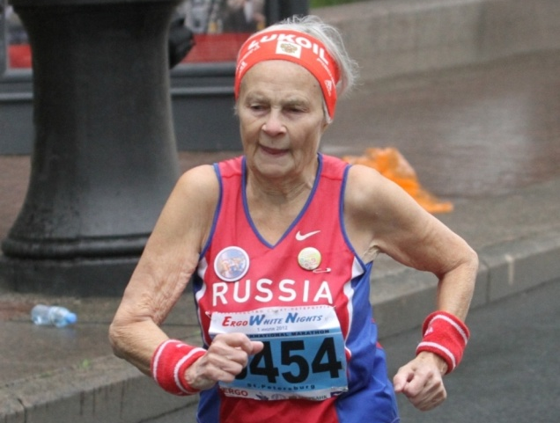
ВНЕДРЕНИЕ ВСЕРОССИЙСКОГО ФИЗКУЛЬТУРНО-СПОРТИВНОГО КОМПЛЕКСА «ГОТОВ К ТРУДУ И ОБОРОНЕ» В ПЕРМСКОМ КРАЕ
Министр физической культуры и спорта Пермского края
Павел Александрович Лях

Slide 2
Нормативная база
Указ Президента Российской Федерации от 24 марта 2014 г. № 172 «О Всероссийском физкультурно-спортивном комплексе «Готов к труду и обороне» (ГТО)»
Постановление Правительства Российской Федерации от 11 июня 2014 г. № 540 «Об утверждении Положения о Всероссийском физкультурно-спортивном комплексе «Готов к труду и обороне» (ГТО)»
Распоряжение Правительства Российской Федерации от 30 июня 2014 г. № 1165-р «Об утверждении плана мероприятий по поэтапному внедрению Всероссийского физкультурно-спортивного комплекса «Готов к труду и обороне»
Указ Губернатора Пермского края от 22 мая 2014 г. № 87 «Об определении исполнительных органов государственной власти Пермского края, ответственных за поэтапное внедрение Всероссийского физкультурно-спортивного комплекса «Готов к труду и обороне» (ГТО) в образовательных организациях, расположенных на территории Пермского края, и за координацию деятельности по поэтапному внедрению ВФСК «Готов к труду и обороне» (ГТО) в Пермском крае»
Распоряжение губернатора Пермского края от 30 июля 2014 года № 157-р «Об утверждении Плана мероприятий по поэтапному введению ВФСК ГТО в Пермском крае»
1

Slide 3
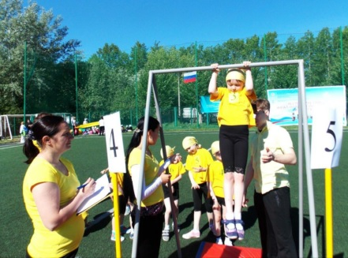
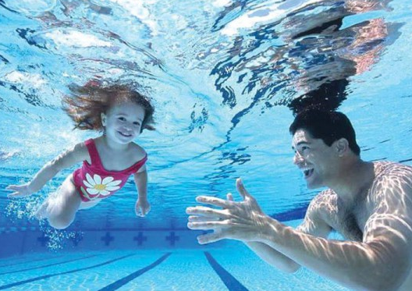
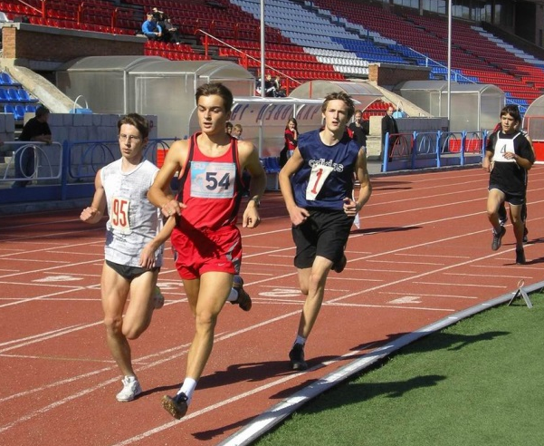
Цель
Мониторинг физической подготовленности и укрепление здоровья граждан
2

Slide 4
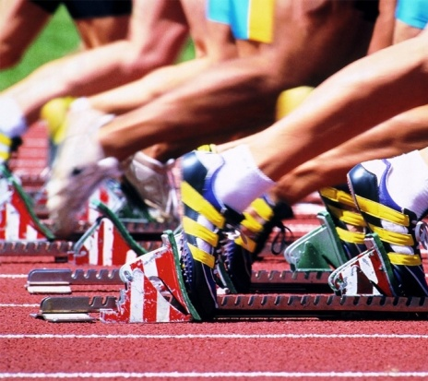
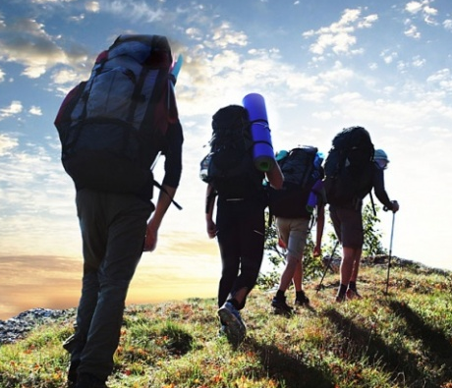
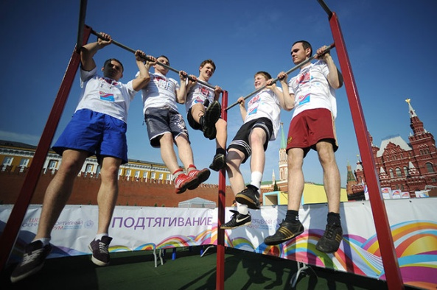
Принципы «4Д»
1.Добровольность
2. Доступность
3. Доступ врача
4. Для здоровья
3

Slide 5
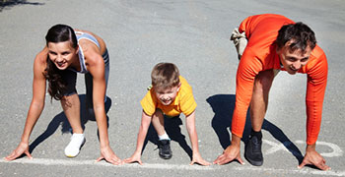
Ступени Всероссийского физкультурно-спортивного комплекса «Готов к труду и обороне»
I ступень: 1 - 2 классы (6 - 8 лет)
II ступень: 3 - 4 классы (9 - 10 лет)
III ступень: 5 - 6 классы (11 - 12 лет)
IV ступень: 7 - 9 классы (13 - 15 лет)
V ступень: 10 - 11 классы и СПО (16 - 17 лет)
VI ступень: 18 - 29 лет
VII ступень: 30 - 39 лет
VIII ступень: 40 - 49 лет
IX ступень: 50 – 59 лет
X ступень: 60 – 69 лет
XI ступень: 70 лет и старше
От 6 до 70 лет и старше
4

Slide 6
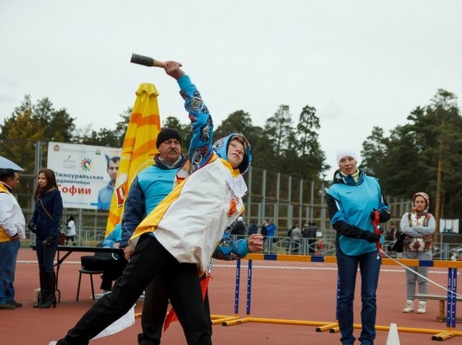
Содержание комплекса «ГТО»
«ГТО»
виды испытаний (тесты) и нормативы
требования к оценке уровня знаний и умений в области физической культуры и спорта
рекомендации к недельному двигательному режиму
Утверждено приказом Министерства спорта Российской Федерации от 08 июля 2014 г. № 575
5

Slide 7
Испытания (тесты) Комплекса
Челночный бег 3х10 м.
Бег 30, 60, 100 м.
Бег 1000; 1500; 2000; 2500; 3000 м.
Смешанное передвижение
Прыжок в длину с места, прыжок в длину с разбега
Подтягивания, рывок гири, отжимания, поднятие туловища из положения лежа на спине
Наклон вперед из положения стоя на полу или гимнастической скамье
Метание спортивного снаряда в цель и на дальность
Плавание 10, 15, 25, 50 м.
Бег на лыжах, кросс по пересеченной местности 1, 2, 3, 5 км.
Стрельба из положения сидя и положения стоя
Туристский поход
Обязательные испытания
Скорость
Выносливость
Сила
Гибкость
Испытания по выбору
Скоростно-силовые возможности
Координационные
способности
Прикладные навыки
* Испытания и нормативы отличаются для различных возрастных групп
6

Slide 8
Технология проведения тестирования
Подготовка граждан к выполнению испытаний
Получение гражданами допуска врача
Выполнение испытаний
Проведение общей разминки
Выполнение обязательных испытаний
Выполнение испытаний по выбору
Награждение
Количество и виды испытаний для получения знака отличия ступени «ГТО» определены государственными требованиями, утвержденными приказом Министерства спорта Российской Федерации
от 08 июля 2014 г. № 575
7

Slide 9
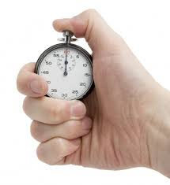
Сдача нормативов. 8 ступень (40-49 лет)
Для получения знака отличия: 6 испытаний
Выполнить обязательные испытания
Выполнить 3 испытания по выбору
(Данная ступень предусматривает получение только золотого знака)
Обязательные испытания
№ | Наименование испытания (теста) | Мужчины | Женщины
1 | Бег на 2 км | 8.50 | 13.30
2 | Подтягивание из виса на высокой (мужчины) или лежа на низкой перекладине (женщины) | 5 раз | 15 раз
3 | Наклон вперед из положения стоя с прямыми ногами на полу | Касание пола пальцами рук
Испытания по выбору
№ | Наименование испытания (теста) | Мужчины | Женщины
1 | Поднимание туловища из положения лежа на спине (раз за минуту) | 35 | 25
2 | Бег на лыжах 2км (женщины), 5 км (мужчины) | 19 минут | 35 минут
3 | Плавание (без учета времени) | 50 метров | 50 метров
4 | Туристский поход с проверкой туристских навыков | 5 км
5 | Стрельба из пневматической винтовки (10м) | 25 очков | 25 очков

Slide 10
Разграничение полномочий
Федеральный уровень
Нормативы – утверждены 8 июля 2014 г.
Изготовление знаков отличия – образцы утверждены 19 августа 2014 г.
Внесение изменений в федеральные НПА
Методические рекомендации по созданию и оборудованию малобюджетных спортивных площадок
Методические пособия по подготовке граждан
Разработка формы статистического наблюдения
Утверждение порядка создания центров тестирования
До 1 декабря 2014
года
Создание общероссийского интернет-портала
до 1 июня 2015
года
9

Slide 11
Региональный уровень
Координационный совет
Министерство образования и науки
Министерство здравоохранения
Министерство общественной безопасности
Министерство физической культуры и спорта
Министерство промышленности и предпринимательства
Региональный оператор
База данных Российской Федерации
(интернет-портал)
Министерство территориального развития
Муниципальные образования
Школы
ВУЗы
ССУЗы
Предприятия
Организации
10

Slide 12
Муниципальный уровень
Создание клубов для подготовки граждан к выполнению испытаний
Обустройство спортивных площадок
Создание центров тестирования
Организация и проведение мероприятий по тестированию
11

Slide 13
Этапы внедрения комплекса в Пермском крае
2014 год
Анализ материальной и нормативной базы
Внесение изменений в нормативную базу
Формирование модели взаимодействия
1 этап
2015 год
Организация и проведение испытаний «ГТО» среди учащихся образовательных учреждений в отдельных городских округах и муниципальных районах, участвующих в апробации Комплекса
2016 год
Организация и проведение испытаний «ГТО» с участием всех образовательных учреждений края, а также государственных и муниципальных служащих в отдельных городских округах и муниципальных районах, участвующих в апробации Комплекса
2 этап
2017 год
Повсеместное проведение Комплекса «ГТО» для всех категорий населения Пермского края
3 этап
12

Slide 14
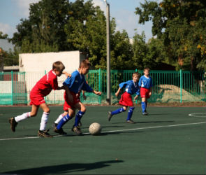
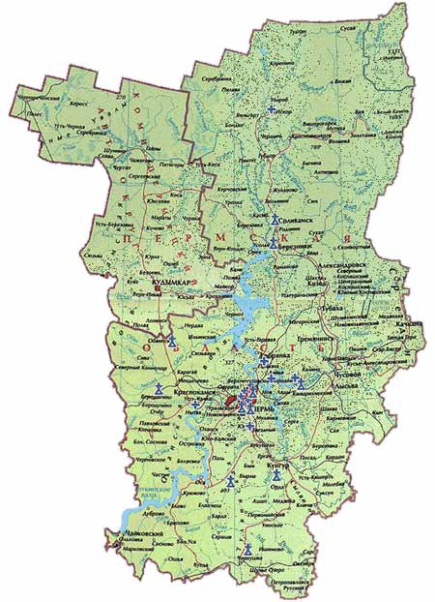
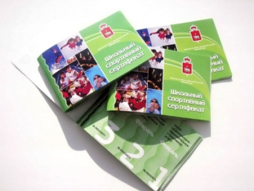
Реализация
Межшкольные стадионы
Пермь – 3
Муниципальные районы – 16
Пропаганда
Телевизионная программа «Олимпийская зарядка»
Региональная выставка «Спорт-стиль жизни»
Выпущено в телеэфир 13 образовательных программ по здоровому образу жизни и олимпийскому воспитанию
Студенческий спортивный клуб
с сентября 2014 года
10 спортивных клубов
6500 студентов
Школьный спортивный клуб
153 клуба
29 территорий – 83 тысяч учащихся
13

Slide 15
Благодарю за внимание!

